Slide 1

Název školy | Gymnázium, střední odborná škola, střední odborné učiliště a vyšší odborná škola, Hořice
Číslo projektu | CZ.1.07/1.5.00/34.0873
Název materiálu | VY_42_INOVACE_01.01.07 Využití vzorců pro úpravy výrazů
Autor | Mgr. Erika Krámská
Tematická oblast | Základní poznatky z matematiky
Ročník | 1.ročník SŠ
Datum tvorby | 16.října 2012
Anotace | Prezentace obsahuje vysvětlení použití základních vzorců pro druhou a třetí mocninu trojčlenu včetně závěrečného test a jeho správného řešení.
Metodický pokyn | Prezentaci je možno použít pro výkladovou hodinu nebo pro domácí samostudium.

Slide 2
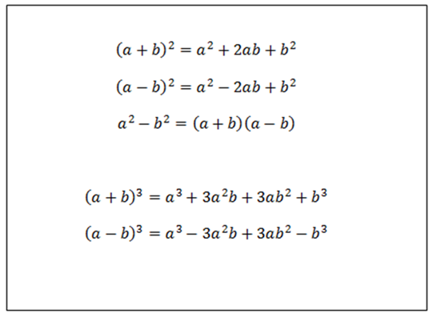
Vzorce
Zpět
Pokračovat

Slide 3









Zpět
Pokračovat

Slide 4

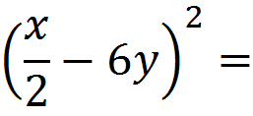



Zpět
Pokračovat

Slide 5






Zpět
Pokračovat

Slide 6










Zpět
Pokračovat

Slide 7








Zpět
Na začátek
Test

Slide 8

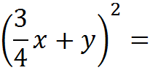
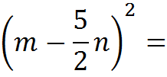


Test
Pokračovat

Slide 9
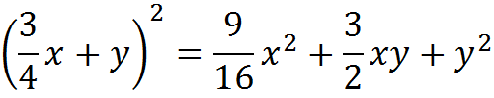
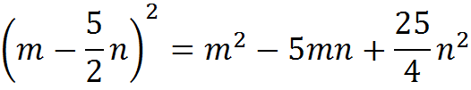
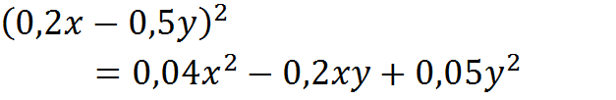
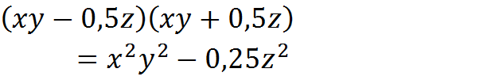
Řešení
Konec

Slide 10
Děkuji
za pozornost

